Slide 1
Escuela Normal De Educación Preescolar
Licenciatura En Educación Preescolar
Ciclo escolar 2020-2021
Creación literaria
Silvia Banda Servín
Recreación de un cuento
Unidad 1. Discursos literarios en la niñez
Competencias
• Detecta los procesos de aprendizaje de sus alumnos para favorecer su desarrollo cognitivo y socioemocional
• Integra los recursos de investigación educativa para enriquecer su práctica profesional, expresando su interés por el conocimiento, la ciencia y la mejora de la educación
Midori Karely Arias Sosa #1
Maria Jose Palacios López #13
Sexto semestre 3° “A”
Saltillo Coahuila
Abril 2021

Slide 2
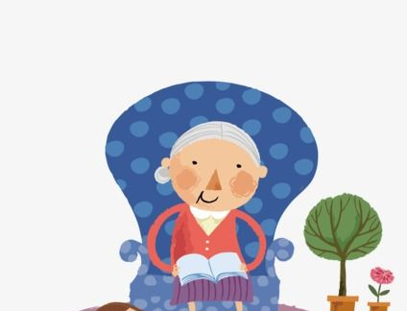
Hoy voy a contarles una historia que, aunque fue hace tiempo la recuerdo como si fuera ayer, hace tiempo existió una mujer viuda que tenía dos hijas, yo soy una de ellas, mi madre a quien amo por darme la vida siempre tuvo a su favorita, mi hermana, eran tan parecidas y enserio no miento al decir que realmente muy parecidas, ambas eran muy groseras y no solían tener ningún amigo por lo mismo.

Slide 3
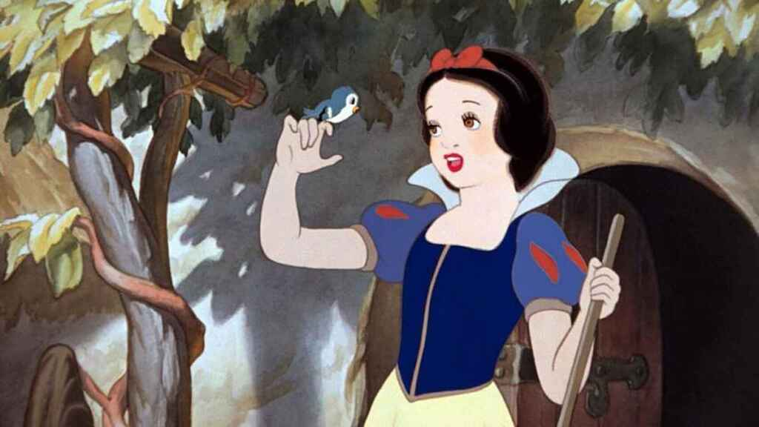
En cambio, yo, me parecía a mi papá el a contrario de mi madre era amble, respetuoso y la persona más dulce que jamás haya conocido y era esta la razón por la que mi madre me odiaba tanto

Slide 4
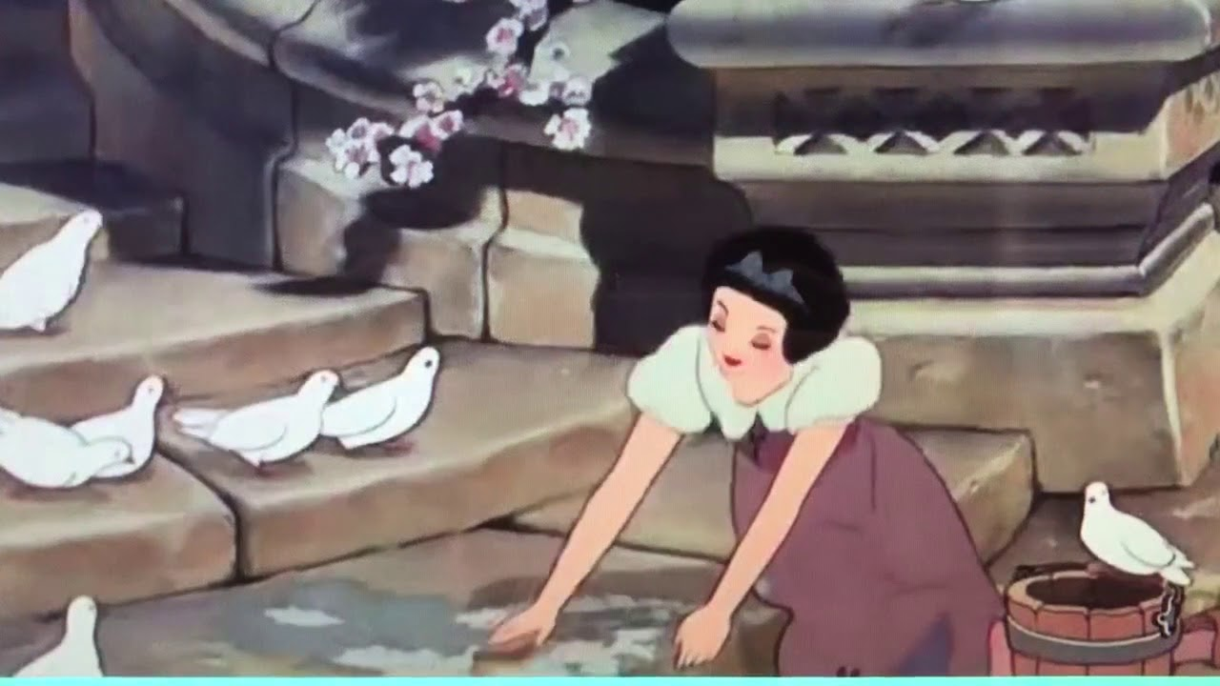
A causa de esto me hacía hacer las tareas más pesadas del hogar, barrer, cocinar, ir por el agua al rio que, aunque me gustaba salir a caminar y pasear por los verdes campos era una tarea pesada que me hacía incuso hacer dos veces al día, nunca me dejaba descansar, trabajaba días y noches sin descanso.

Slide 5
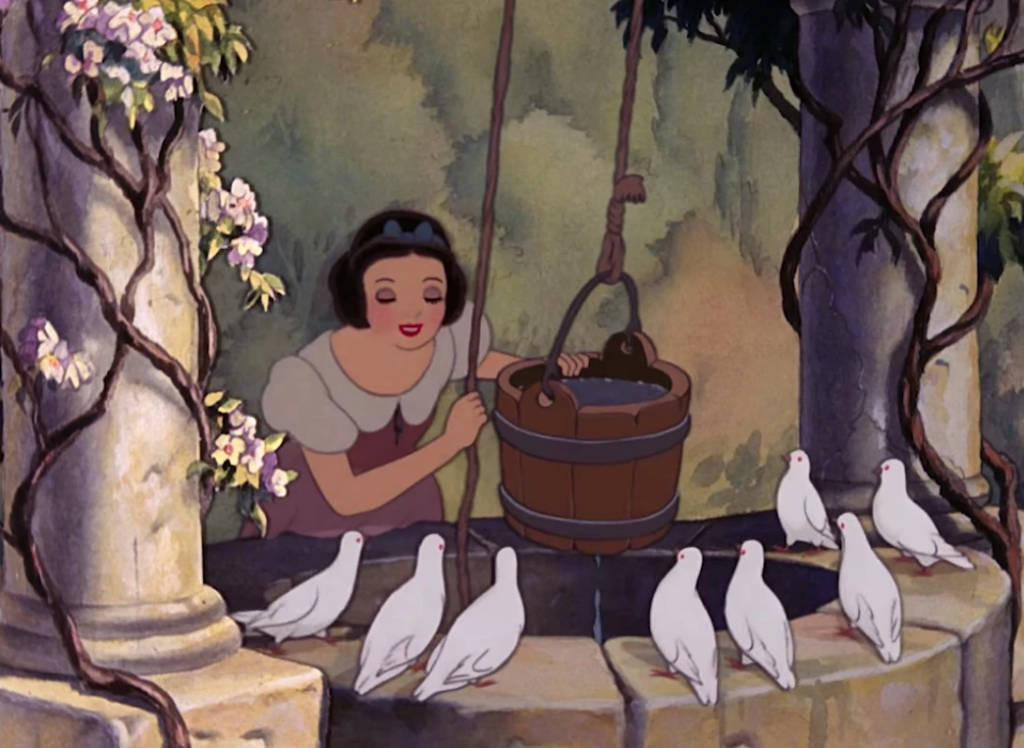
Un día de tantos iba camino al rio como todos los días por agua, una mujer de aspecto pobre se apareció y me pido agua, la vi tan cansada y tan agotada que le di agua sin pensarlo, ella amablemente me dijo gracias y antes de irse mágicamente se convirtió en una hermosa hada con un gran vestido y hermosas facciones, me dijo que por haber sido tan buena y amble con ella me iba a conceder un deseo, el don que me concedió consistía en que cada que dijera una palabra de mi boca salieran diamantes y flores.

Slide 6
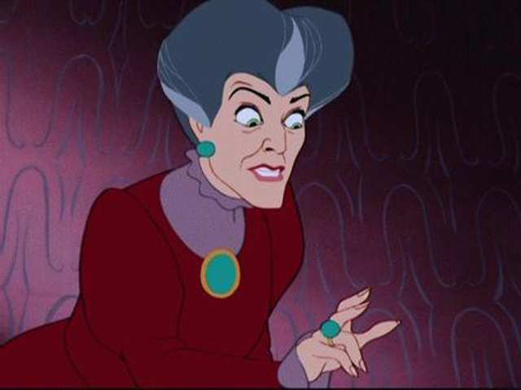
sin darme cuenta me tardé más de lo planeado y al regresar a casa mi madre me reprendió con regaños por haber tardado tanto, pero en cuanto comencé a hablar para pedir disculpas a mi madre y contarle lo sucedido de mi boca salieron diamantes y flores. Mi madre enfurecida porque me había tocado a mí ese don y no a mi hermana, mando a mi hermana al rio tal y como lo había hecho yo.

Slide 7
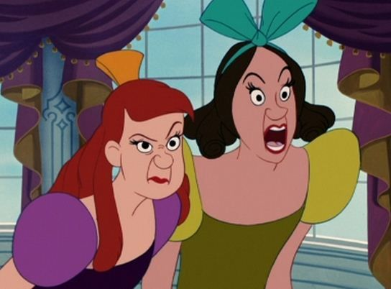
Mi hermana enojada por la tarea que le había hecho hacer mi madre fue enojada al rio, ya en el rio se apareció el hada a mi hermana y le pido agua, mi hermana enojada y gritando le contesto de manera grosera diciéndole que como se le había ocurrido semejante idea de pedirle agua. El hada confundida y sorprendida por el comportamiento de mi hermana le dio concedió el don que de cada que mi hermana hablara de su boca salieran víboras y sapos.

Slide 8
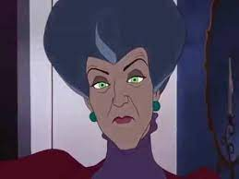
Mi madre esperaba impaciente en casa, cuando llego mi hermana le pregunto qué había pasado y mi hermana enojada en cuanto comenzó a hablar salieron dos víboras y un sapo, mi madre me volteo a ver y de sus ojos se veía el inmenso enojo que tenía por lo sucedido fue tanto su coraje que me corrió de la casa.

Slide 9
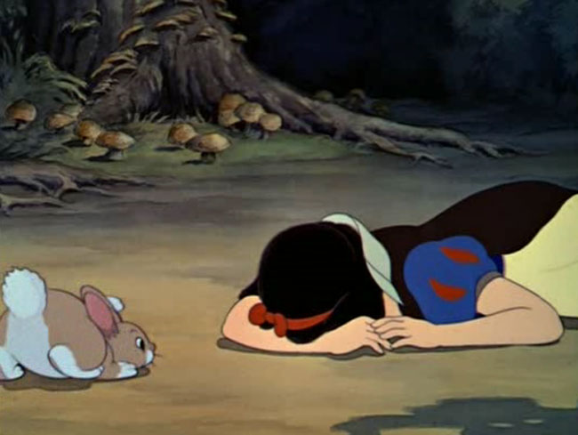
Ese día me la pase llorando en el bosque, pero haciendo uso de mi don decidí poner una joyería, en mi joyería vendía las más bonitas y hermosas joyas para todo aquel que quisiera comprar.

Slide 10
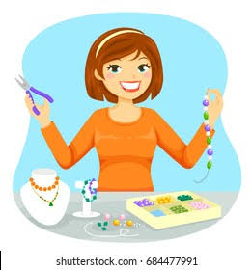

Slide 11
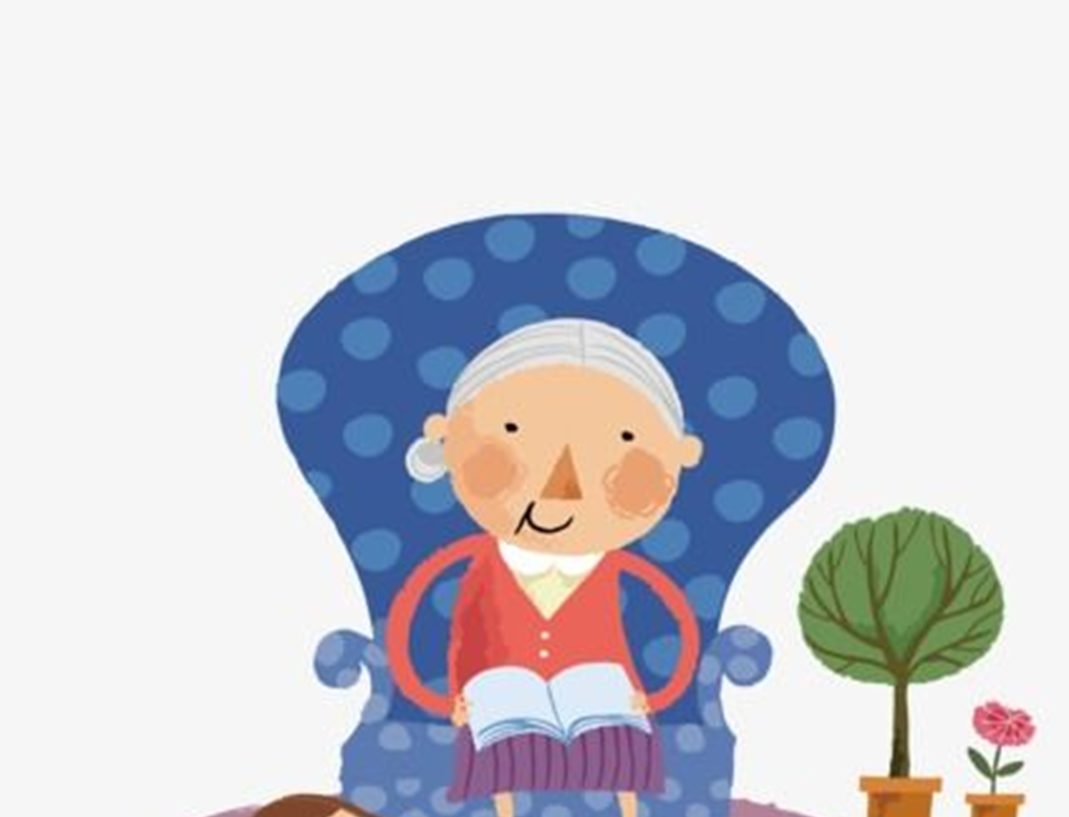
Ahora que soy viejecita y recuerdo lo sucedido me gusta acordarme de los buenos y malos momentos que pase, como inicie mi negocio y lo difícil que fue vivir con mi madre, pero al recordarlo agradezco haber aprendido todo lo que se, lo duro que fue iniciar, sé que todo valió la pena al ver mi joyería y todo lo que he logrado gracias a mis amigos, pero sobre todo al esfuerzo

